Slide 1
开发过程介绍
1.必要的环境依赖和项目克隆。
YOLOv5的代码是开源的，因此我们可以在github上克隆其源码，下载其YOLOv5框架。
为该项目创建一个虚拟环境后，安装并配置完成环境所需的依赖包。
环境依赖和项目克隆已经完成，下面介绍其代码的整体目录

Slide 2
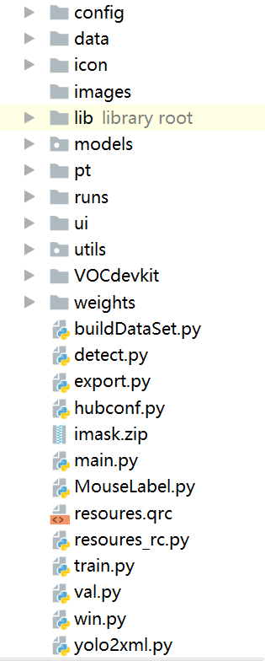
开发过程介绍
data：用于存放超参数的配置文件，用来配置训练集和测试集还有验证集的路径。其中包括目标检测的种类数和种类的名称。
models：主要存放网络构建的配置文件和函数，其中包含了该项目的四个不同的版本，分别为是s、m、l、x。这几个版本的检测测度分别都是从快到慢，但是精确度分别是从低到高。
utils：用于存放工具类的函数，里面有loss函数，metrics函数，plots函数等。
weights：用于存放训练好的权重参数。
detect.py：利用训练好的权重参数进行目标检测，可以进行图像、视频和摄像头的检测。
train.py：用于训练自己的数据集的函数。

Slide 3
开发过程介绍
2.数据与预训练权重的准备
数据集采用 https://toscode.gitee.com/hanqikai/Real-World-Masked-Face-Dataset 提供的图片，从中选取大约2000张图片，并利用labelimg来制作自己的数据集。
我们将数据集划分为训练集和验证集。由于我们会发现部分识别系统对于使用手遮挡嘴部会导致误判情况，对数据集我们增加了部分类似数据进行训练，以降低误判的情况。
使用预训练权重，可以缩短网络的训练时间，达到更好的精度。而yolov5的5.0版本给我们提供了几个预训练权重，我们可以对应我们不同的需求选择不同的版本的预训练权重。本次训练自己的口罩数据集所采用的预训练权重为yolov5s.pt

Slide 4
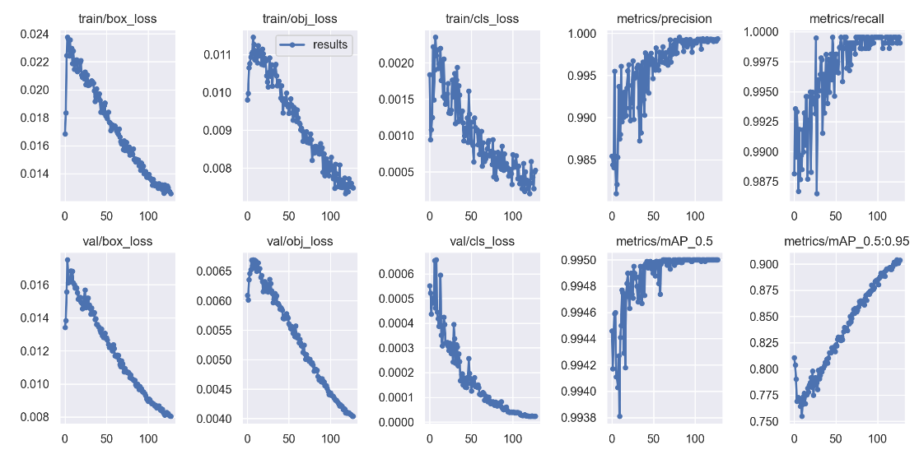
开发过程介绍
3.模型训练
在开始训练需要对项目里的相关文件进行修改，一个是数据配置文件，另一个是模型配置文件。在data目录下新建一个imaskpro.yaml文件用来配置之前准备好的数据集作为数据配置文件，文件格式可以参考项目中的VOC.yaml，在其基础上进行修改。在model目录下同样新建一个imaskpro.yaml文件用来作为模型配置文件，我这里在yolov5s.yaml的模型文件的基础上进行修改。
打开train.py文件，将“weights”、“cfg”、“data”的参数设置为我们之前创建好的文件路径。配置好参数后就可以运行train.py进行模型的训练了，模型训练时间较长，需要耐心等待。训练完成后，在run/train/exp目录下就可以查看训练的结果了。

Slide 5
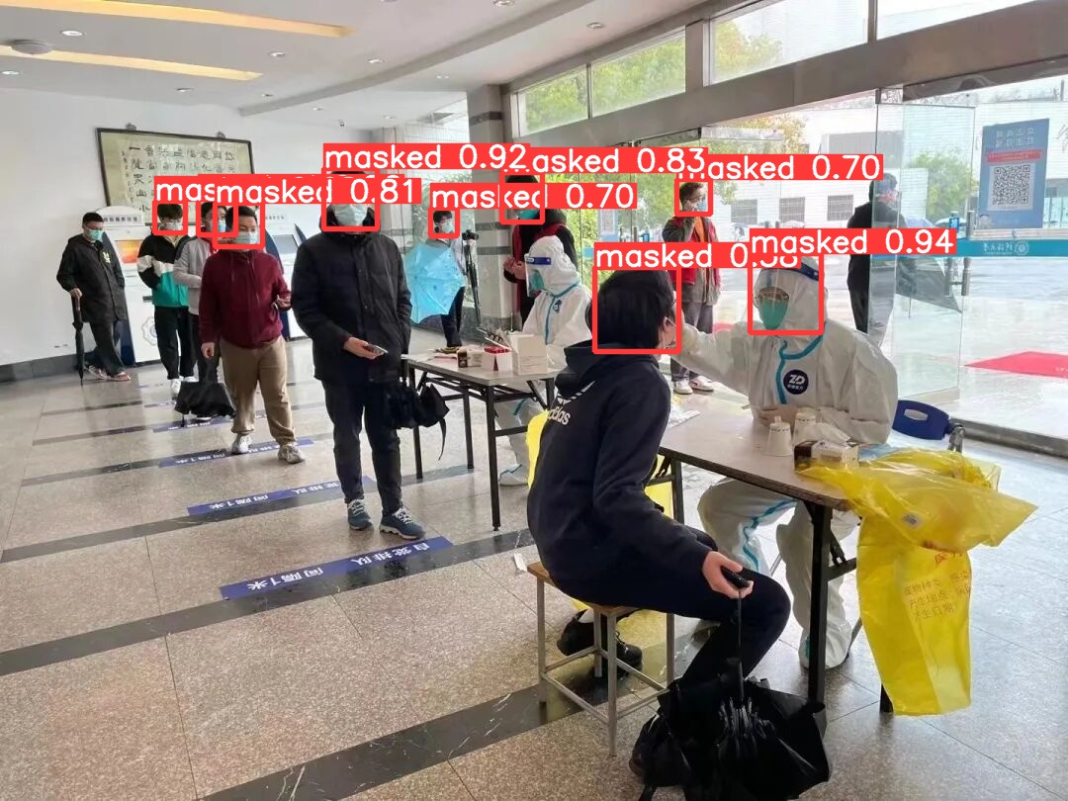
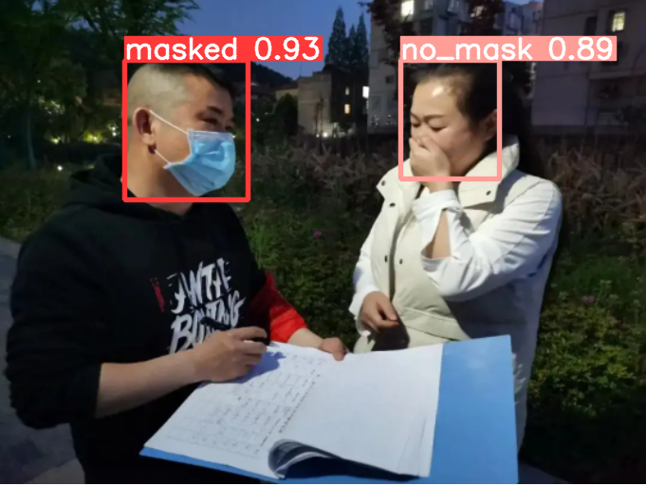
开发过程介绍
4.推理测试
训练结束后，会产生一个runs的文件夹，在runs/train/exp/weights会产生两个权重文件，其中best.pt(最好的权重)，last.pt(是最后一轮的权重)，我们推理利用最好的权重(best.pt)。
打开detect.py文件修改weights参数为我们之前训练好的模型路径，修改source参数为待推理的路径后，运行detect.py即可在runs/detect/exp路径下找到推理测试后的结果。

Slide 6
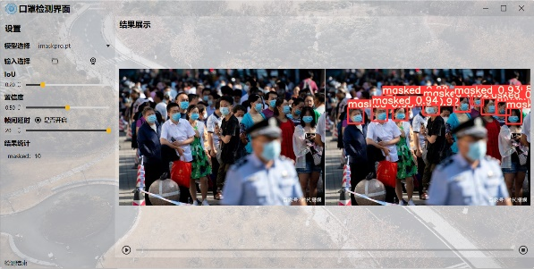
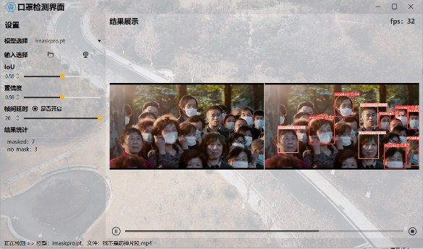
开发过程介绍
5. UI界面的制作与优化
由于推理测试每次都需要修改源码中的路径再重复运行较为繁琐。我们编写并改进了一个UI界面，使得用户可以方便的自由选取需要用来推理预测的模型，以及自由的调整IoU、置信度等参数，并且支持从文件夹选择图片和视频。点击运行后可以直接将图片和视频展示给用户，并且能够实时反馈当前预测的类别数量，增强了用户体验。

